Slide 1
Công ty sử dụng使用公司：VCK ZHEN KAI振凯
（PDA quét mã di động –
hướng dẫn thao tác báo công sản xuất
PDA扫码移动端--生产报工操作说明）
Xây dựng: Zheng Xian Qing
制作：郑献青

Slide 2
一、Phạm vi áp dụng 适用范围
Áp dụng cho việc báo công luân chuẩn sản xuất hoàn thành
của bộ phận sản xuất và nhập kho适用于生产部生产完工品报工流转及入库。
二、Trách nhiệm 职责
Khoa kế hoạch, phụ trách báo cáo hoàn thành công đoạn gia công
sản xuất của xưởng, luân chuyển công đoạn, nhập kho thành phẩm.
计划课、车间负责生产加工制程完工汇报、工艺流转、完工成品入库；

Slide 3
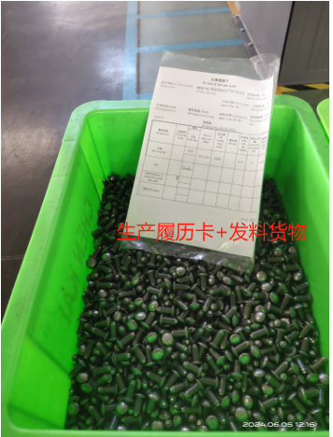
第一步： 生产履历卡
制造部门拿到货物+生产履历卡 ，生产加工完成当前工序后，做生产报工操作：由制造部门指定的PDA扫码人员完成生产扫码报工过站操作（PDA扫码过站）。

Slide 4
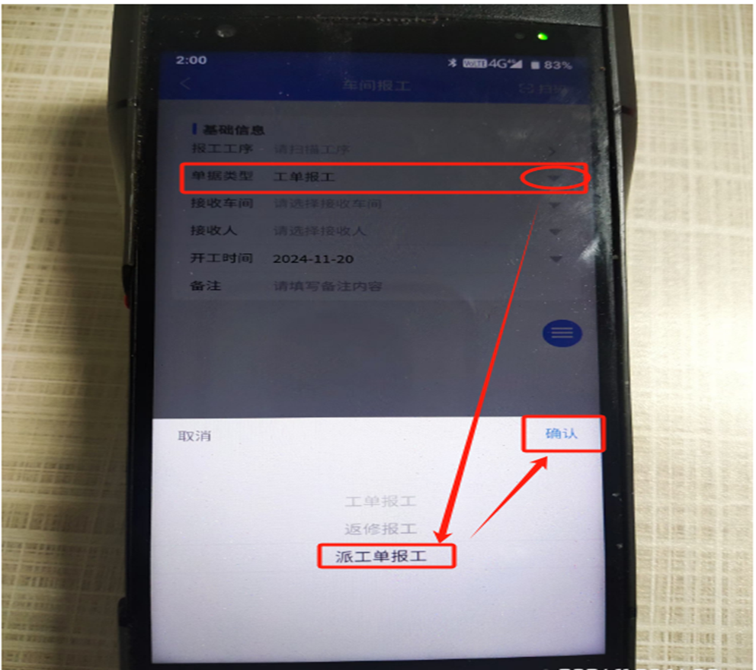
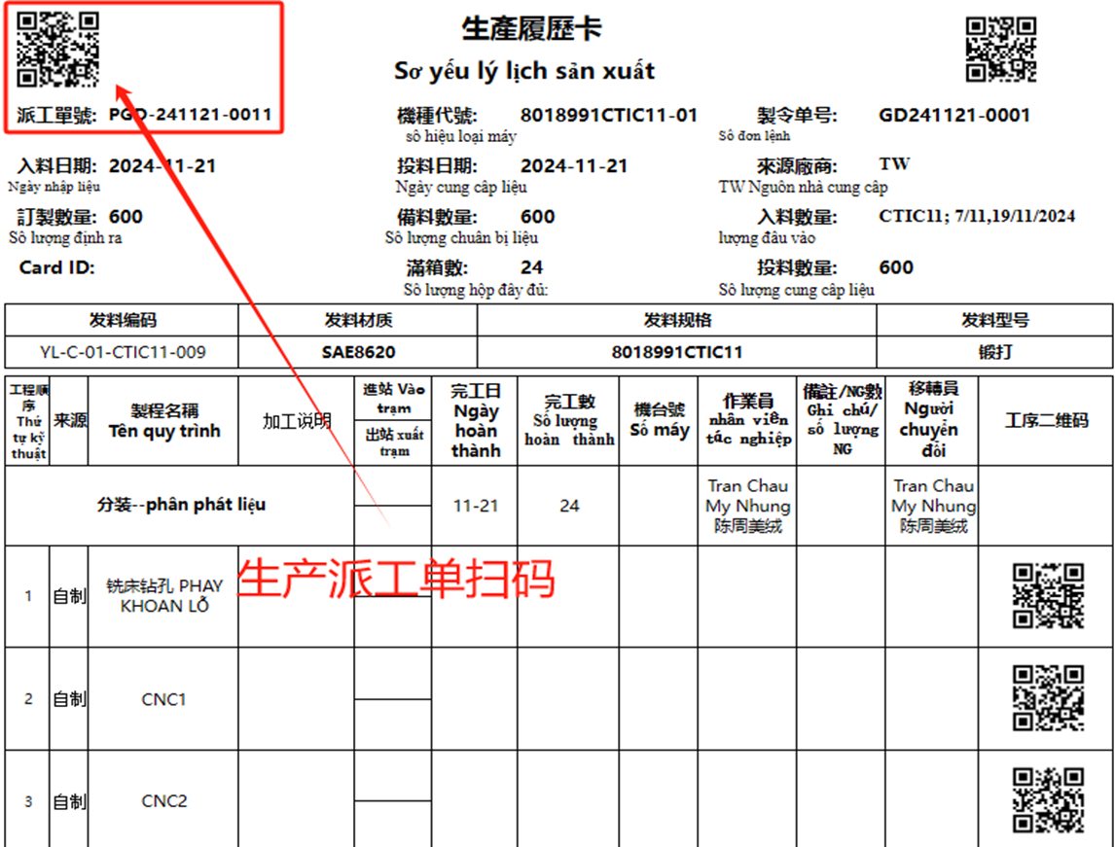
第二步： 生产报工--PDA扫码过站 （操作方式1-生产派工单报工）
（路径：车间管理---生产报工）（移动端）PDA扫码枪
扫码报工：登陆PDA扫码枪，在首页界面点击车间报工，在PDA页面点击单据类型，选择“派工单报工”后确认,需先选择完工“工序”二维码扫码,后选“生产派工单号”扫码,填报工数量（良品数OR不良品数）,接着扫员工码,最后保存打印标签。

Slide 5
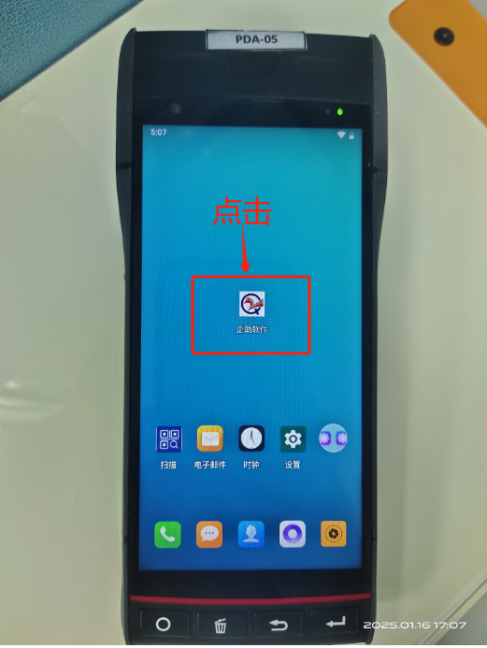
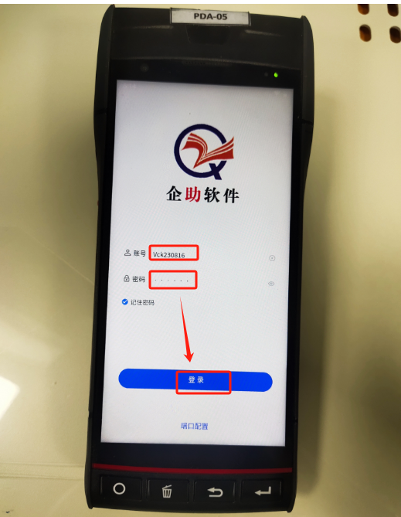
第二步： 生产报工--PDA扫码过站 （操作方式1-生产派工单报工）
（路径：车间管理---生产报工）（移动端）PDA扫码枪
扫码报工：登陆PDA扫码枪，在首页界面点击“企助软件”，填写账号、密码，点击登录。

Slide 6
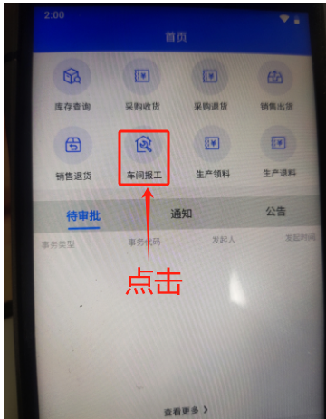
第二步： 生产报工--PDA扫码过站 （操作方式1-生产派工单报工）
（路径：车间管理---生产报工）（移动端）PDA扫码枪
扫码报工：登陆PDA扫码枪，在首页界面点击车间报工，在PDA页面点击单据类型，选择“派工单报工”后确认,需先选择完工“工序”二维码扫码,后选“生产派工单号”扫码,填报工数量（良品数OR不良品数）,接着扫员工码,最后保存打印标签。
过站报工：
第一步

Slide 7
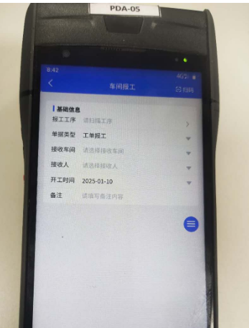
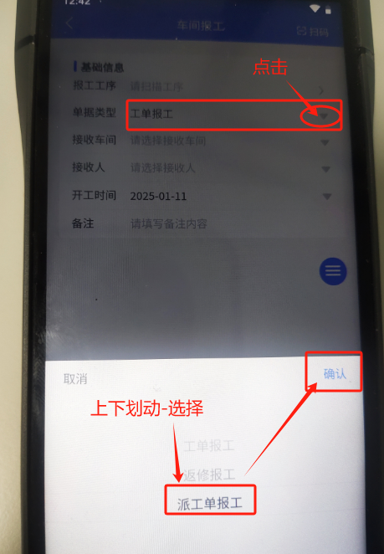
第二步： 生产报工--PDA扫码过站 （操作方式1-生产派工单报工）
（路径：车间管理---生产报工）（移动端）PDA扫码枪
扫码报工：登陆PDA扫码枪，在首页界面点击车间报工，在PDA页面点击单据类型，选择“派工单报工”后确认,需先选择完工“工序”二维码扫码,后选“生产派工单号”扫码,填报工数量（良品数OR不良品数）,接着扫员工码,最后保存打印标签。
过站报工：
第二步

Slide 8
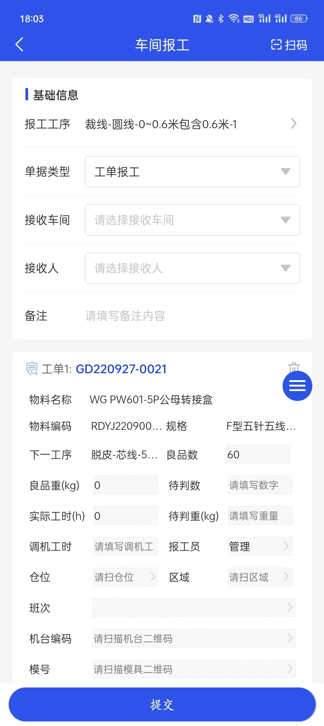
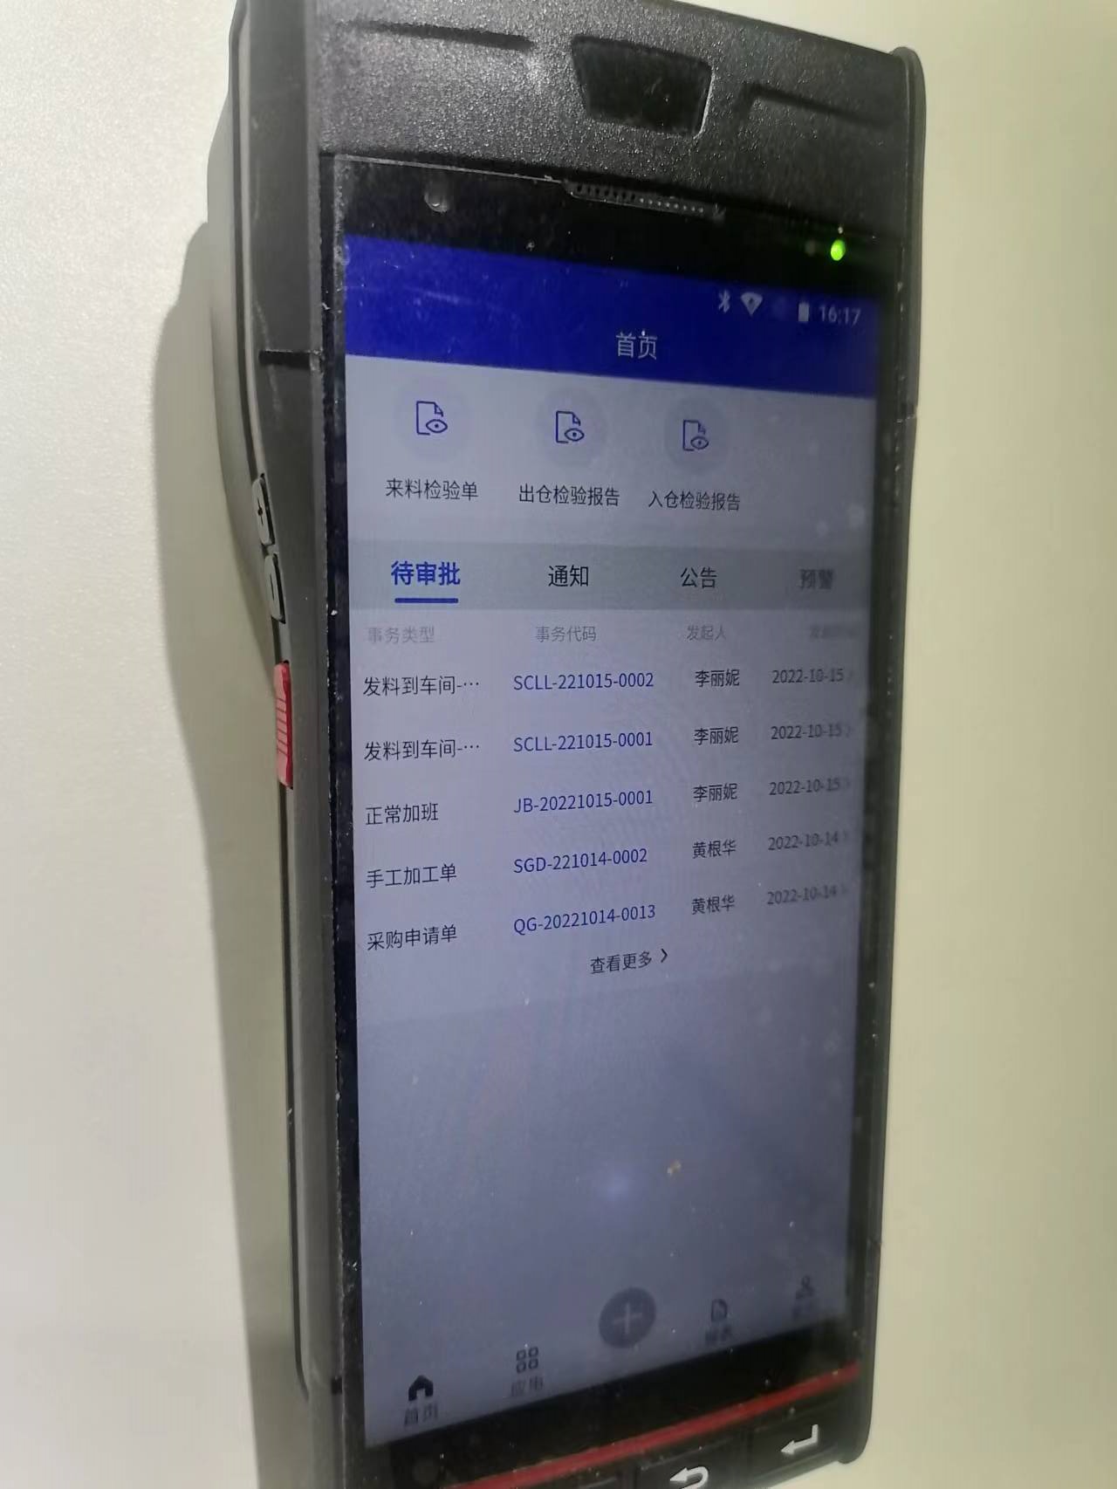
PDA扫码模式分2种操作：
（1.手动点击扫码模式；）
（2.PDA按键模式；）
1.手动点击扫码模式
PDA扫码按键模式

Slide 9
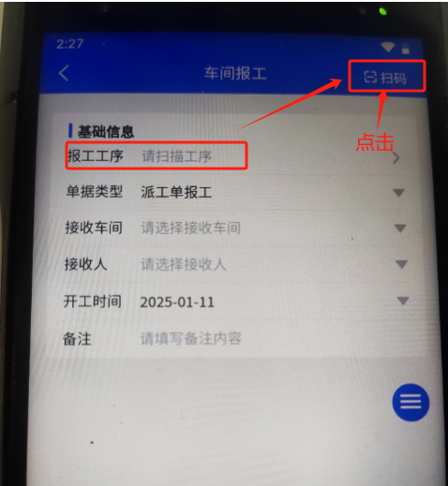
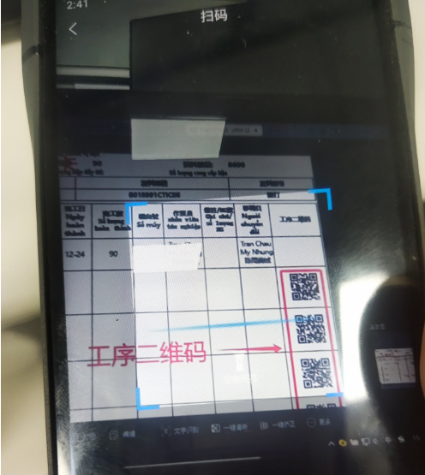
第二步： 生产报工--PDA扫码过站 （操作方式1-生产派工单报工）
（路径：车间管理---生产报工）（移动端）PDA扫码枪
扫码报工：登陆PDA扫码枪，在首页界面点击车间报工，在PDA页面点击单据类型，选择“派工单报工”后确认,需先选择完工“工序”二维码扫码,后选“生产派工单号”扫码,填报工数量（良品数OR不良品数）,接着扫员工码,最后保存打印标签。
工序扫码：
第三步

Slide 10
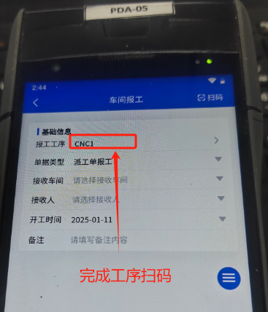
第二步： 生产报工--PDA扫码过站 （操作方式1-生产派工单报工）
（路径：车间管理---生产报工）（移动端）PDA扫码枪
扫码报工：登陆PDA扫码枪，在首页界面点击车间报工，在PDA页面点击单据类型，选择“派工单报工”后确认,需先选择完工“工序”二维码扫码,后选“生产派工单号”扫码,填报工数量（良品数OR不良品数）,接着扫员工码,最后保存打印标签。
工序扫码：
第三步

Slide 11
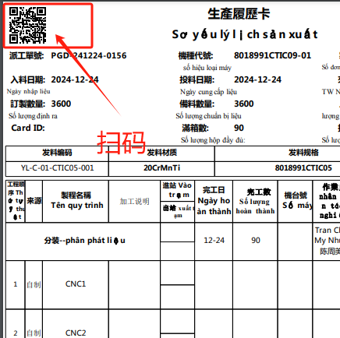
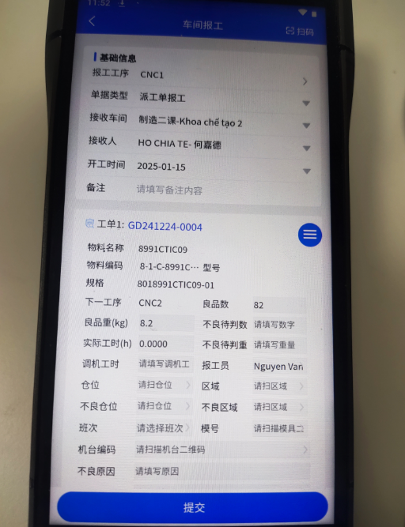
第二步： 生产报工--PDA扫码过站 （操作方式1-生产派工单报工）
（路径：车间管理---生产报工）（移动端）PDA扫码枪
扫码报工：登陆PDA扫码枪，在首页界面点击车间报工，在PDA页面点击单据类型，选择“派工单报工”后确认,需先选择完工“工序”二维码扫码,后选“生产派工单号”扫码,填报工数量（良品数OR不良品数）,接着扫员工码,最后保存打印标签。
派工单号扫码：
（生产履历卡）
第四步

Slide 12
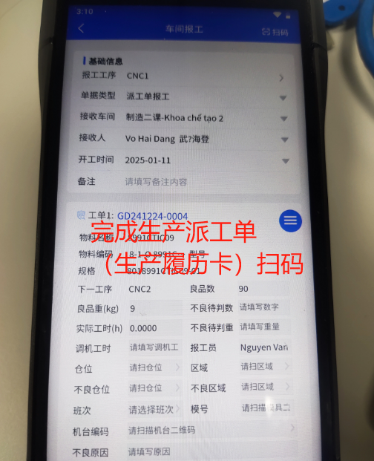
第二步： 生产报工--PDA扫码过站 （操作方式1-生产派工单报工）
（路径：车间管理---生产报工）（移动端）PDA扫码枪
扫码报工：登陆PDA扫码枪，在首页界面点击车间报工，在PDA页面点击单据类型，选择“派工单报工”后确认,需先选择完工“工序”二维码扫码,后选“生产派工单号”扫码,填报工数量（良品数OR不良品数）,接着扫员工码,最后保存打印标签。
完成扫码：
第四步

Slide 13
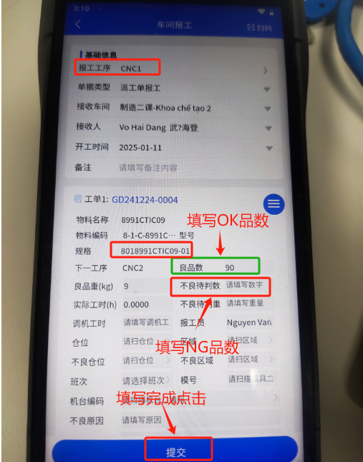
第二步： 生产报工--PDA扫码过站 （操作方式1-生产派工单报工）
（路径：车间管理---生产报工）（移动端）PDA扫码枪
扫码报工：登陆PDA扫码枪，在首页界面点击车间报工，在PDA页面点击单据类型，选择“派工单报工”后确认,需先选择完工“工序”二维码扫码,后选“生产派工单号”扫码,填报工数量（良品数OR不良品数）,接着扫员工码,最后保存打印标签。
过站数报工
填写：
第五步

Slide 14
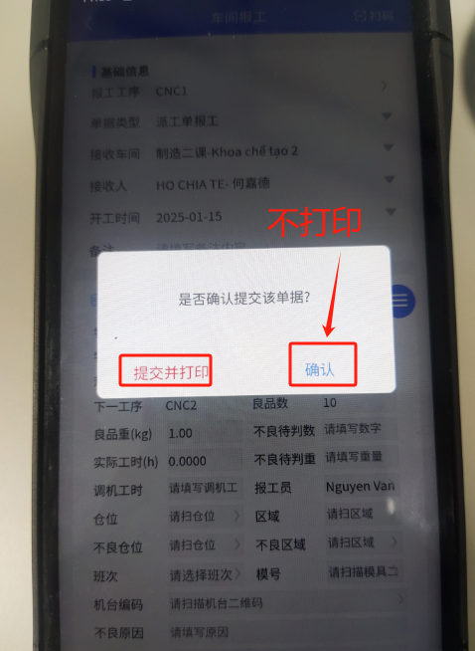
第二步： 生产报工--PDA扫码过站 （操作方式1-生产派工单报工）
（路径：车间管理---生产报工）（移动端）PDA扫码枪
扫码报工：登陆PDA扫码枪，在首页界面点击车间报工，在PDA页面点击单据类型，选择“派工单报工”后确认,需先选择完工“工序”二维码扫码,后选“生产派工单号”扫码,填报工数量（良品数OR不良品数）,接着扫员工码,最后保存打印标签。
工艺流转卡
打印：
第六步

Slide 15
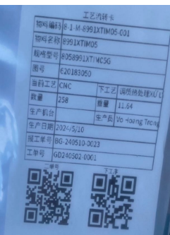
第三步： 生产报工--PDA扫码过站 （工艺流转卡打印）
（路径：车间管理---生产报工--工艺流转卡打印）--注：所有产品报工必须是生产完工品，报的是当前完工工序。
（移动端）PDA）报工打印工艺流转卡。

Slide 16
重要事情提示
车间产品流转单据：
1.生产加工单；（总生产数）
2. 生产履历卡;（发料+流转使用）
3.工艺流转卡；（PDA扫码打印）
三种纸质单需配套一起流转，上下工序在交接物料时一定要注意单据货物（2+3+货物）是否配套齐全，才能做发料/完工品转移流转 。

Slide 17
第四步： 完工成品入库
（1.成品包装：依产品包装规格装箱，贴产品外箱标示卡，产品整箱包装完成；）
（2.扫码报工：用PDA机扫码操作包装数量报工，成品入库必须选择“仓位/仓库”，否则无法保存；）
（3.入库提交：ERP路径:在仓库管理→入库通知单→核对数量/仓位→提交库存.）
1.手动点击扫码
PDA扫码模式
6.必须进仓时才用扫码仓位

Slide 18
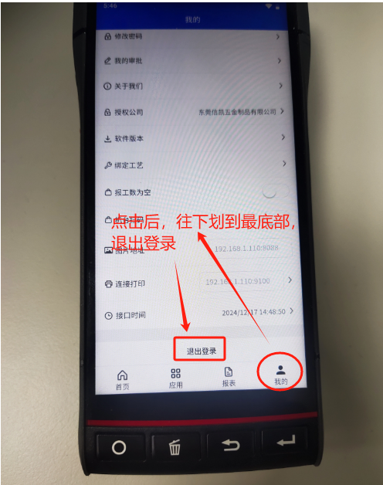
第五步： ERP退出登录
（PDA界面，点击“我的”，往下划到最底部，退出登录。
。

Slide 19
Cảm ơn đã xem
谢谢阅读

